Slide 1

ANADI – Trabalho Prático 2
Trabalho realizado por: João Pinto 1220663
Luís Estebainha 1220664
Nuno Marinho 1220665

Slide 2
Introdução
Este trabalho analisa dados sobre poluição atmosférica em várias regiões da Europa (2022), com o objetivo de explorar e modelar relações entre níveis de poluentes, doenças associadas e mortes prematuras.
Foram aplicadas técnicas de análise exploratória, regressão e classificação, com validação cruzada e avaliação por métricas que serão explicadas a seguir.

Slide 3
Regressão
Foram aplicados diversos algoritmos de regressão para prever a variável Premature_Deaths, utilizando apenas dados dos países do sul da Europa.
Foi usada validação cruzada k-fold e avaliadas métricas de erro (MAE, RMSE) para comparar o desempenho dos modelos.

Slide 4
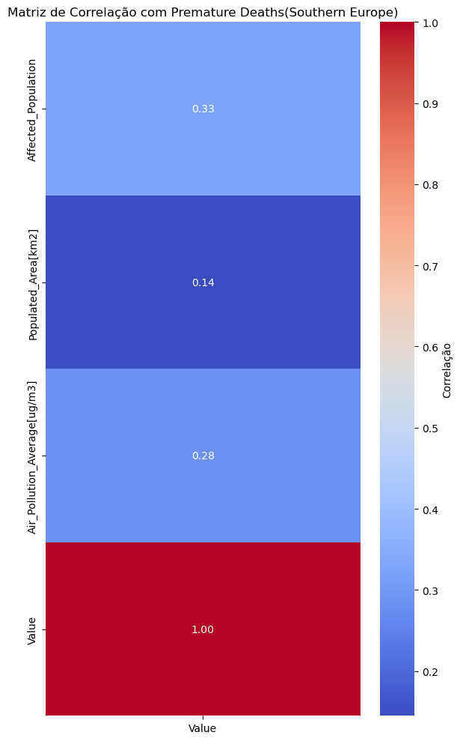
Diagrama de correlação com Premature_Deaths
Foi desenvolvido um heatmap com os coeficientes de correlação de Pearson entre a variável Premature_Deaths e as restantes variáveis numéricas do dataset.
Correlação positiva mas não muito forte
Indica que as mortes prematuras aumentam à medida que as restantes variáveis também também aumentam (relação direta)

Slide 5
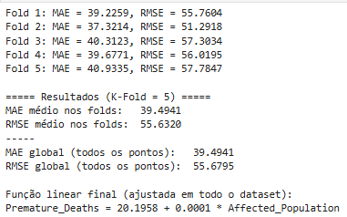
Regressão Linear Simples
Foi desenvolvido um modelo de regressão linear simples para prever a variável Premature_Deaths com base na Affected_Population.
O modelo foi validado com k-fold (k=5), obtendo valores médios de MAE ≈ 39 e RMSE ≈ 55. A equação final sugere que, por cada 10.000 indivíduos afetados, ocorre em média mais 1 morte prematura.

Slide 6
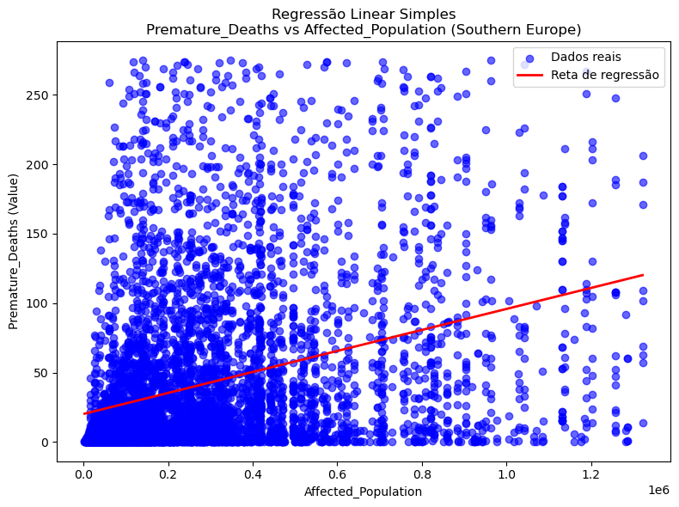
Regressão Linear Simples
Foi gerado um diagrama de dispersão com os dados observados, sobreposto pela reta de regressão obtida, o que permite visualizar de forma clara a tendência linear existente entre as duas variáveis.
A linha reforça a correlação positiva entre as variáveis
A dispersão dos pontos em torno da linha é muito elevada o que indica uma força de associação baixa, limitando o poder preditivo.

Slide 7

Modelos Alternativos de Regressão
Com o objetivo de melhorar a previsão do número de mortes prematuras, foram testados quatro modelos de regressão mais complexos, todos avaliados com validação cruzada (k=5).
Aplicou-se normalização às variáveis de entrada (standard scalling), exceto na árvore de decisão e foram calculadas as métricas MAE e RMSE para cada modelo.

Slide 8

Regressão Linear Mútlipla
A regressão linear múltipla estende o modelo simples ao incluir múltiplas variáveis.
Foram incluídas as variáveis quantitativas usadas na matriz de correlação.
Os coeficientes permitem avaliar o impacto médio de cada variável sobre o número de mortes prematuras.
População afetada e média de poluição do ar são as variáveis que, em média fazem crescer mais as mortes prematuras.

Slide 9
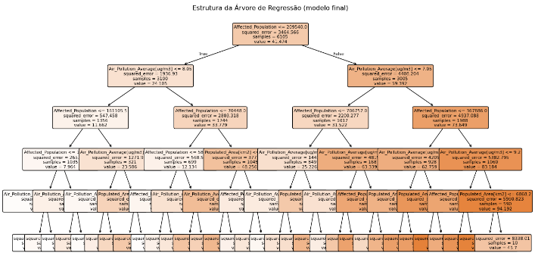
Árvore de Regressão
Foi implementado um modelo de árvore de regressão para capturar relações não lineares entre as variáveis explicativas e o número de mortes prematuras.
A configuração foi otimizada com GridSearchCV, avaliando combinações de max_depth, min_samples_split e min_samples_leaf. Não foi aplicada normalização, dado que as árvores não dependem da escala dos dados.
A árvore final destaca as variáveis Affected_Population e Air_Pollution_Average como principais divisores, confirmando a sua relevância. A complexidade da estrutura justifica a exploração de modelos ainda mais flexíveis.

Slide 10
SVM (Support Vector Machine)
O modelo SVM foi utilizado para explorar relações não lineares entre preditores e mortes prematuras.
Foi realizada uma otimização do tipo de kernel através de GridSearchCV, testando os três principais tipos (linear, rbf e polynomial), mantendo C=10 fixo e ajustando parâmetros como gamma e degree.

Slide 11
Rede Neuronal (MLPRegressor)
Foi desenvolvido um modelo de regressão neuronal com o algoritmo MLPRegressor.
A configuração da rede foi otimizada com GridSearchCV, testando diferentes arquiteturas de camadas ocultas e funções de ativação (relu, tanh), mantendo o solver adam e max_iter=5000.
Foi aplicado ajuste adaptativo da taxa de aprendizagem e paragem antecipada (early stopping) para evitar sobreajuste.

Slide 12
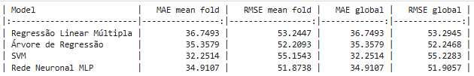
Comparação dos Modelos de Regressão
As métricas de erro (MAE e RMSE) foram comparadas entre os quatro modelos avaliados.
O SVM apresentou o menor MAE médio, mas também o maior RMSE, sugerindo maior sensibilidade a outliers.
A Rede Neuronal MLP obteve o menor RMSE, demonstrando previsões mais consistentes, e o segundo melhor MAE.
A árvore de regressão mostrou desempenho intermédio, enquanto a regressão linear múltipla foi a menos eficaz.

Slide 13
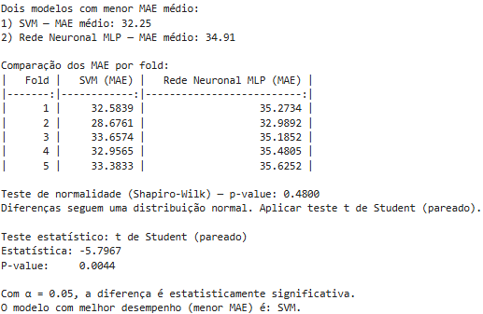
Identificação do Melhor Modelo
Foi utilizado o MAE médio como critério principal para selecionar os melhores modelos.
Com base nas listas de MAE por fold, o SVM e a Rede Neuronal MLP foram comparados com testes estatísticos.
O teste de Shapiro-Wilk confirmou normalidade, e aplicou-se o teste t de Student pareado.
Com p-value < 0.05, rejeitou-se a hipótese nula, confirmando o SVM como modelo com melhor desempenho estatístico.

Slide 14
Classificção
Foram utilizados vários modelos de classificação de modo a fazer previsões sobre um atributo.
Árvore de decisão, rede neuronal, SVM e k-nearest neighbors

Slide 15
Criação de novo atributo
Partindo do atributo “Outcome”, foi derivado um novo atributo denominado “RespDisease”, que identifica se uma doença é respiratória ou não
Foram consideradas doenças respiratórias “Asthma” e “Chronic obstructive pulmonary disease”
Classificação binária: 1 para doenças respiratórias e 0 para o oposto

Slide 16
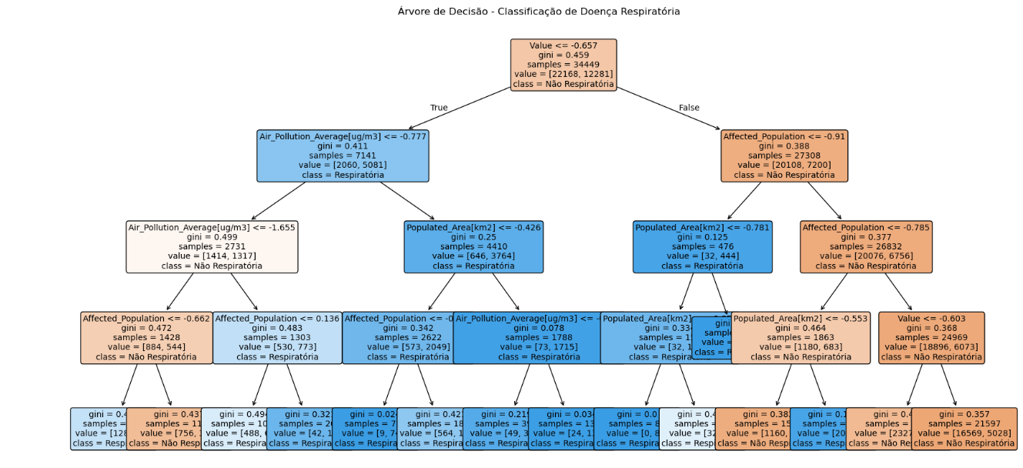
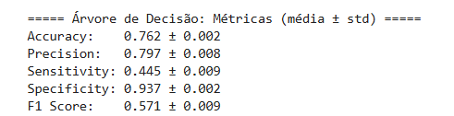
Árvore de decisão

Slide 17
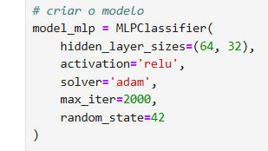
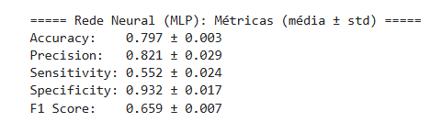
Rede Neuronal

Slide 18
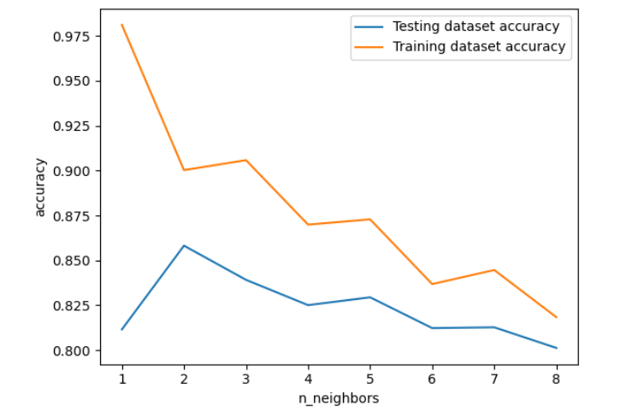
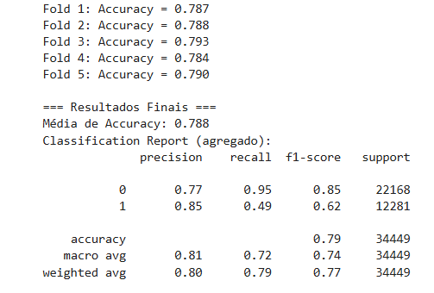
K-nearest neighbors

Slide 19
Comparação de modelos
Foram comparados os dois melhores modelos (rede neuronal e k-nearest neighbors) de modo a verificar se existe uma diferença significativa entre os mesmos
Teste t-student entre os valores de accuracy de cada fold
Diferença significativa encontrada
Rede neuronal como melhor modelo

